Slide 1
Upravljanje krškim priobalnim vodonosnicima ugroženima klimatskim promjenama „ukv”
KK.05.1.1.02.0022 - Projekt sufinancira Europska unija iz Europskog fonda za regionalni razvoj
Nositelj projekta: Geotehnički fakultet, Sveučilište u Zagrebu
Trajanje projekta: 2020. - 2022.
RADIONICA PROJEKTA 5. SVIBNJA 2022.
KORČULA

Slide 2




Nositelj projekta:
Geotehnički fakultet, Sveučilište u Zagrebu
Partneri:
Hrvatski geološki institut
Građevinski fakultet, Sveučilište u Rijeci
Državni hidrometeorološki zavod
Izvor financiranja projekta:
Operativni program ''Konkurentnost i kohezija'' 2014.-2020.
Shema za jačanje primijenjenih istraživanja za mjere prilagodbe klimatskim promjenama
Ukupno prihvatljivi troškovi projekta: 3.113.833,96 kn
Bespovratna sredstva: 2.646.758,81 kn
Sredstva korisnika: 467.075,15 kn

Slide 3
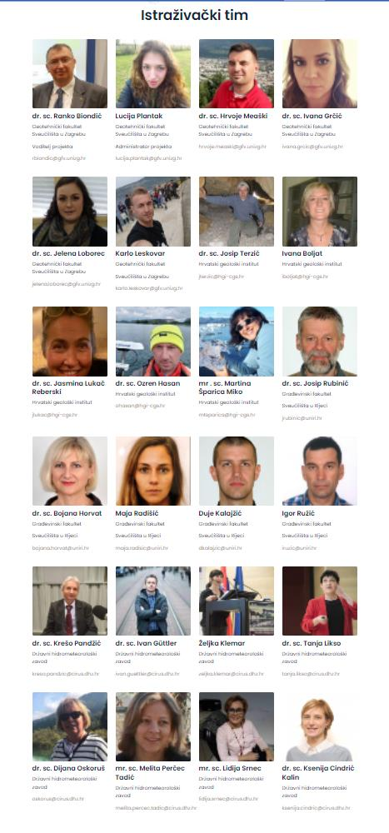

Slide 4
SAŽETAK PROJEKTA
Projekt je usmjeren na istraživanje neželjenih posljedica klimatskih promjena u priobalnim krškim vodonosnicima – povećanja saliniteta i temperature vode, pogoršanje kakvoće te pronalaženju mjera prilagodbe na njih u sektorima vodnih resursa, turizma, poljoprivrede i zdravstva.
Jedan od glavnih čimbenika koji utječe na te pojave je prekomjerna sezonska eksploatacija vodonosnika za potrebe vodoopskrbe, posebno tijekom ljetnih razdoblja kada su potrebe za vodom najveće.
Projektom je uspostavljen monitoring podzemnih i površinskih voda na tri pilot područja (Zadar, Korčula, Cres) za koja će se analizirati kakvoća i količine površinskih i podzemnih voda te izraditi klimatski i hidrološki modeli za razdoblje do kraja ovoga stoljeća.

Slide 5
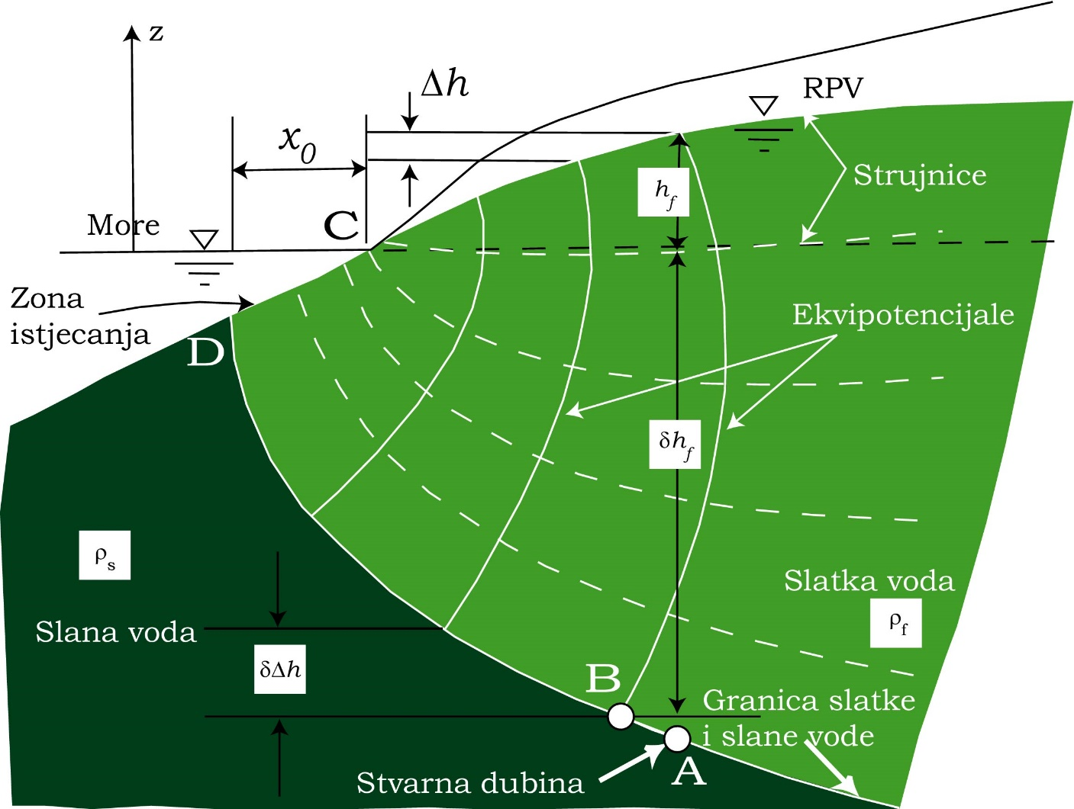
Priobalni vodonosnici - općenito
U Hrvatskoj:
  > 1.000 km obalne linije
  > 1.000 otoka, hridi i rtova
Široka zona istjecanja priobalnih vodonosnika – dijelom otvoreni prema utjecaju mora
Labilna ravnoteža slane i slatke vode – zona miješanja
  Položaj zone miješanja ovisi o hidrauličkom gradijentu, geološkoj građi,…
Kritična razdoblja:
  Ljetna sušna razdoblja – smanjeni dotoci (sušno razdoblje) u vodonosniku
  Povećani broj turista – povećana potrošnja (do 5 puta u odnosu na zimska razdoblja)

Slide 6
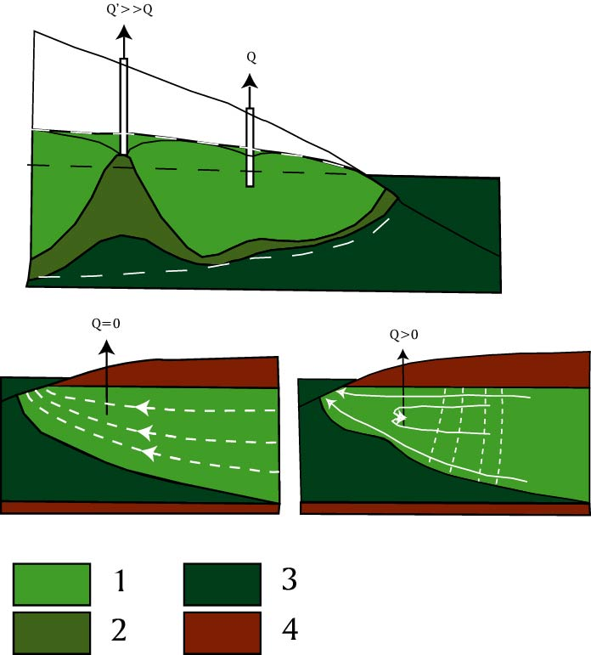
Vanjski utjecaji:
  Klimatske promjene
  Količina crpljenja
  Promjena plime i oseke
  Umjetno prihranjivanje vodonosnika
Klimatske promjene – značajan utjecaj na narušavanje labilne ravnoteže slane i slatke vode
Crpljenje i precrpljivanje - količina crpljenja ne bi trebala dovesti do povišenja saliniteta dok preeksploatacija narušava prirodno stanje
Umjetno prihranjivanje vodonosnika – ne provodi se na pilot područjima

Slide 7
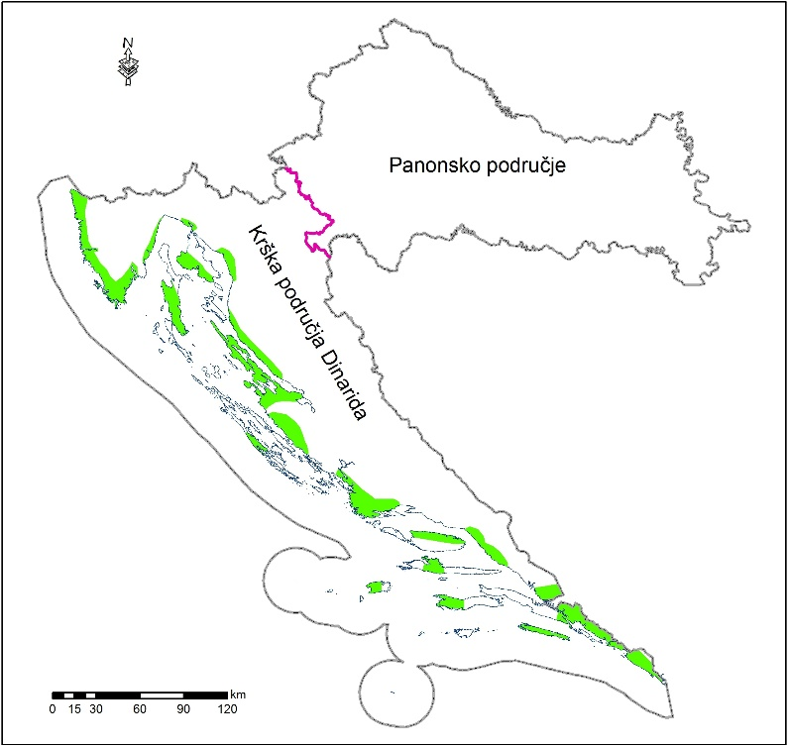
TRI PILOT PODRUČJA KOJA SE ISTRAŽUJU KROZ PROJEKT:
  SLIV BLATSKOG POLJA NA OTOKU KORČULI
  SLIV BOKANJAC-POLIČNIK KOD ZADRA
  SLIV VRANSKOG JEZERA NA OTOKU CRESU

Slide 8
AKTIVNOSTI PROJEKTA
AKTIVNOST | TRAJANJE
1. Modeliranje klimatoloških modela (klimatski modeli) | 1-15 (1.5.2020.-31.7.2021.)
2. Hidrološko praćenje i modeliranje u odnosu na klimatske promjene | 13-30 (1.5.2021.-31.10.2022.)
3. Kakvoća podzemnih i površinskih voda u uvjetima klimatskih promjena | 1-30 (1.5.2020.-31.10.2022.)
4. Rizici od negativnih utjecaja klimatskih promjena na različite sektore | 19-30 (1.11.2021.-31.10.2022.)
5. Upravljanje projektom | 1-30 (1.5.2020.-31.10.2022.)
6. Promidžba i vidljivost | 1-30 (1.5.2020.-31.10.2022.)

Slide 9
1. AKTIVNOST – Modeliranje klimatoloških promjena (klimatski modeli) 1.5.20.-31.7.21. (aktivnost završena)
Detaljno je analizirana usporedba rezultata klimatskih regionalnih modela visoke razlučivosti s mjerenim podacima za sadašnju klimu kao i projekcije buduće klime. U slučaju projekcija buduće klime uspoređeni su najnepovoljniji scenarij, srednji te onaj s najmanjim globalnim zatopljenjem (npr. vezanim za ograničenje na 1.5°C).
Pilot područje sliva Blato na Korčuli
  korišteni su odgovarajući meteorološki podaci za meteorološku postaju Vela Luka za razdoblje 1951-2018. godina.
Pilot područje Vransko jezero na Cresu
  analizirane su srednje mjesečne, sezonske i godišnje vrijednosti temperature zraka te količine oborine za iste vremenske intervale za meteorološku postaju Cres za razdoblje 1951-2018. godina.
Pilot područje sliva Bokanjac kod Zadra
  odgovarajući meteorološki podaci srednje temperature zraka i količine oborine za razdoblje 1951-2018. godina postaje Zadar korišteni su kao referentni podaci za analizu.
Za potrebe proučavanja ekstremnih hidroloških uvjeta, na primjer za analize poplava i suša, korišteni su podaci i drugih raspoloživih meteoroloških postaja na pilot slivovima.
Rezultati su prikazani u izvješću: „Doprinos projektu UKV: Analiza sadašnje klime i projekcije klime za tri pilot područja u jadranskom priobalju i otocima. DOSTUPNO NA WEB STRANICAMA PROJEKTA

Slide 10

Završno izvješće Aktivnosti 1: Analiza sadašnje klime i projekcije klime za tri pilot područja u jadranskom priobalju i otocima
  Dostupno na: https://www.ukv-projekt.eu/userfiles/files/UKV_izvjestaj_klima_20210810.pdf

Slide 11
2. Aktivnost – Hidrološko praćenje i modeliranje u odnosu na klimatske promjene 1.5.21.-31.10.22.
Provode se dva tipa hidroloških modeliranja:
  modeliranja bilančnih pokazatelja istraživanih vodnih resursa kao i temperatura voda Vranskog jezera;
  modeliranje pojavnosti ekstremnih kratkotrajnih događaja (mutnoća, odabranih elemenata kakvoće voda).
Hidrološko modeliranje koje se provodi na odabranim pilot područjima neposredno je vezano za rezultate klimatoloških modeliranja.
Modeliranje kratkotrajnih ekstremnih događaja provesti će se modelima iz domene strojnoga učenja, i biti će ih moguće koristiti u operativne svrhe kako bi se smanjili zdravstveni rizici uslijed onečišćenja voda. Time se mogu premostiti ekstremna stanja na izvorištima, a što u određenim uvjetima može smanjiti rizike upuštanja u vodoopskrbni sustav vode neispravne kakvoće, opterećene u nekim situacijama i patogenim organizmima.
Rezultati provedenog modeliranja generiranih nizova hidroloških podataka biti će uspoređeni s referentnim povijesnim razdobljem kako bi se utvrdio karakter očekivanih promjena uvjetovanih klimatskim promjenama, te će biti iskazani trendovi hoda karakterističnih veličina i njihova promjena tijekom vremena.

Slide 12
3. Aktivnost – kakvoća podzemnih i površinskih voda u uvjetima klimatskih promjena
Fizikalno-kemijske značajke podzemnih voda odražavaju svojstva naslaga s kojima dolaze u kontakt, otapajući stijene kroz koje se kreću, a u priobalnim područjima naglašen je i utjecaj miješanja s morem.
Za praćenje utjecaja spomenutih pojava i aktivnosti na kakvoću podzemnih i površinskih voda uspostavljen je monitoring
  na pet lokacija na području Blatskog polja na Korčuli;
  sedam lokacija na području sliva Bokanjac-Poličnik kod Zadra;
  dvije lokacije na području sliva Vranskog jezera na otoku Cresu.
Na pilot području Blatsko polje kakvoća podzemne vode prati se na 5 lokacija tijekom razdoblja trajanja projekta. Na tri lokacije je predviđeno postavljanje automatskih mjerača kojima će se u satnim intervalima pratiti razina podzemne vode, temperatura, električna vodljivost i mutnoća. Pored toga, na 5 lokacija (spomenute tri te dvije dodatne) se u mjesečnim intervalima vrše uzorkovanja podzemnih voda kako bi se napravile hidrokemijske laboratorijske analize za određivanje osnovnog ionskog sastava (Ca, Mg, Na, K, HCO₃, Cl, SO₄), nitrata i metala iz čega će se odredili hidrokemijski facijesi i utjecaji antropogenih aktivnosti, prvenstveno poljoprivrede.
Monitoring kakvoće vode omogućit će praćenje dinamike i određivanje hidrogeoloških značajki krških vodonosnika pokrivenih pilot područjima iz čega će se moći utvrditi koliko je svako od istraživanih područja ugroženo i osjetljivo na različite vanjske utjecaje.

Slide 13
4. Aktivnost – rizici od negativnih utjecaja klimatskih promjena na različite sektore
Temeljim rezultata klimatskih modela izraditi će se za sva tri pilot područja mjere prilagodbe klimatskim promjenama za sektore:
  Upravljanje vodama – u sklopu projektnog tima;
  Poljoprivredu – studija vanjskih eksperata;
  Turizam – studija vanjskih eksperata;
  Zdravstvo – studija vanjskih eksperata.
Od specifičnih istraživanja na pilot području Blatsko polje i Bokanjac-Poličnik provest će se analiza korištenja zemljišta i procjena prirodne ranjivosti krških vodonosnika. Karte prirodne ranjivosti izrađuju se kao multiparametarska GIS metoda korištenjem različitih podloga o oborinama, infiltraciji, tlu, ponašanju nesaturirane zone vodonosnika, geološkoj građi vodonosnika i dinamici samog vodonosnika. One se koriste u projektima određivanja zona sanitarne zaštite izvorišta, zaštiti vodonosnika, programiranju sanacijskih zahvata na slivovima, prostornom planiranju itd.
Tijekom prethodnih studija na području Blatskog polja prikupljeno je oko 30 uzoraka tla na područjima različitih kategorija korištenja zemljišta. Da bi se procijenilo stanje postojećeg korištenja zemljišta, uzorci gornjeg tla u intervalima 0-20 cm i 30-50 cm prikupljeni su u šumovitim predjelima, površinama obuhvaćenim poljoprivredom i urbanim područjima. Za sve prikupljene uzorke izrađene su geokemijske analize. U sklopu ovog projekta ponovilo bi se uzorkovanje i analize na istim lokacijama kako bi se procijenila promjena u posljednjem desetljeću. Analiza prikupljenih uzoraka uključivala bi analize ukupnog i organskog udjela ugljika (TOC, TIC) i ukupnog sadržaja dušika u tlima, te stabilnih izotopa C i N. Stabilna frakcija izotopa dušika može, između ostalog, biti korisna za određivanje izvora nitrata u podzemnim i površinskim vodama.

Slide 14
5. Aktivnost – upravljanje projektom
Zaposlen administrator na puno radno vrijeme tijekom cijelog trajanja projekta
  Izvještavanje, vođenje projektne dokumentacije, financijsko upravljanje, provođenje postupaka javne nabave, upravljanje rizicima,…
Izrada tromjesečnih izvješća o napretku projekta – ZNS-ovi
Završno izvješće o provedbi projekta

Slide 15
6. Aktivnost – promidžba i vidljivost
Projektom UKV osigurana je promidžba i vidljivost kroz provođenje:
  Uvodne konferencije projekta u Varaždinu (održana 18.12.2020. preko Zooma)
  Radionice projekta na otoku Korčuli (5.5.2022.)
  Radionice projekta na otoku Cresu (2.6.2022.)
  Radionice projekta u Zadru (4.7.2022.)
  Završne konferencije projekta u Varaždinu (rujan-listopad 2022.)
  Na te konferencije i radionice biti će pozvani dionici i šira zainteresirana javnost kojima će se prezentirati sadržaji istraživanja i rezultati projekta UKV.
Predviđa se izrada promidžbenih materijala projekta UKV (banneri, roll-upovi, brošure, …), natpisi za opremu sukladno zahtjevima programa OPKK, izradu web stranice projekta, praćenje aktivnosti putem društvenih mreža, objave u medijima, i sl.
Projektom UKV predviđa se priprema izrade Monografije, koja bi imala dodatan diseminacijski i inspirativan značaj.
Web stranica projekta: https://www.ukv-projekt.eu/
Youtube kanal: https://www.youtube.com/channel/UCslb1xas7i9hBFZD0lkhcTQ/featured

Slide 16
OČEKIVANI REZULTATI PROJEKTA
Prijedlozi mjera kojima će se postići očekivani rezultat projekta su:
  Razrada metodologije i preporučena učestalost klimatološkog modeliranja;
  Promjena metodologije proučavanja priobalnih slivova u svrhu prilagodbe klimatskim promjenama;
  Analiza utjecaja rezultata istraživanja klimatskih promjena na turizam;
  Analiza utjecaja rezultata istraživanja klimatskih promjena na poljoprivredu;
  Analiza utjecaja rezultata istraživanja klimatskih promjena na zdravstveni sektor.
Postizanje očekivanih pokazatelja vremenski prati tijek provedbe pojedinih aktivnosti.
Uspješnom provedbom svih aktivnosti ostvarit će se navedenih 5 prijedloga mjera prilagodbe klimatskim promjenama proizašlih iz istraživanja posebnosti ranjivih sektora.

Slide 17
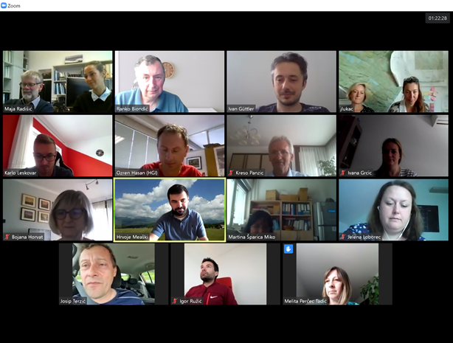
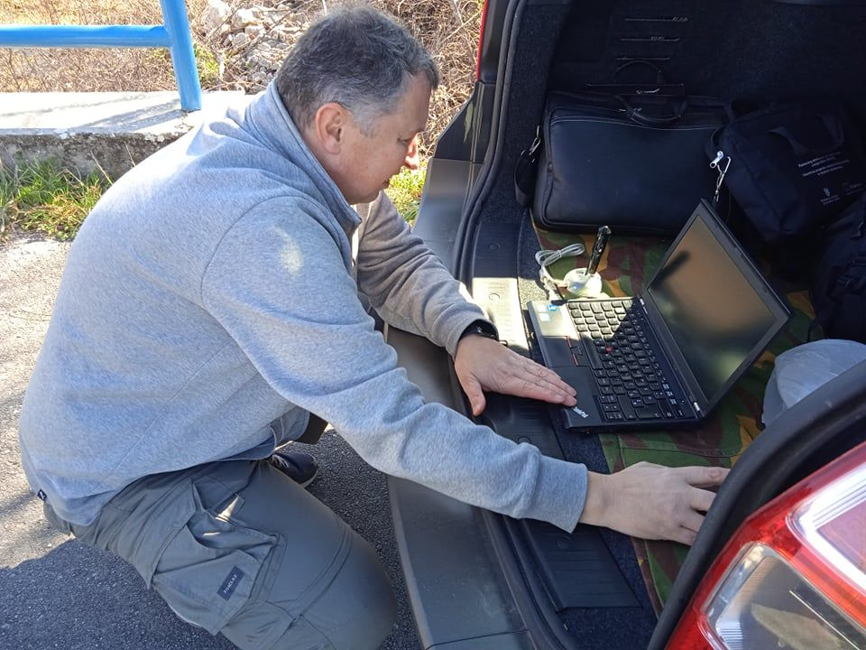
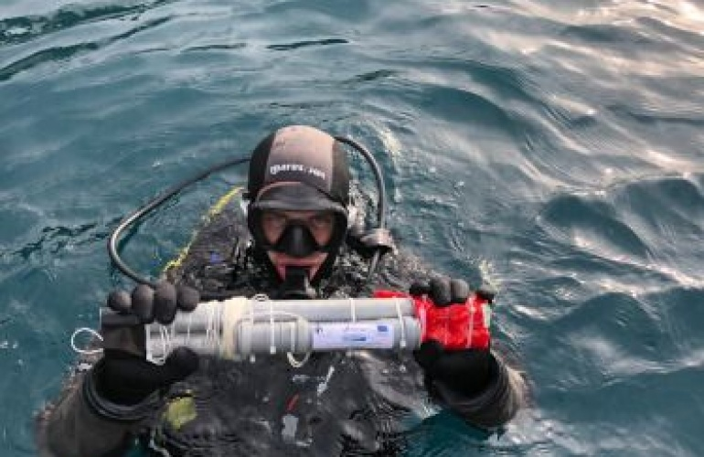
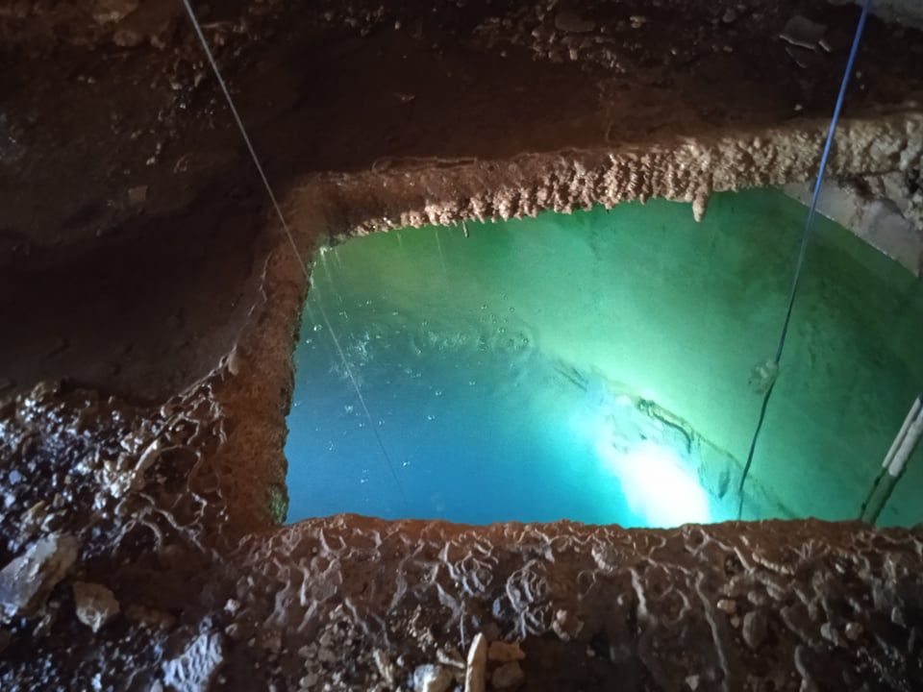
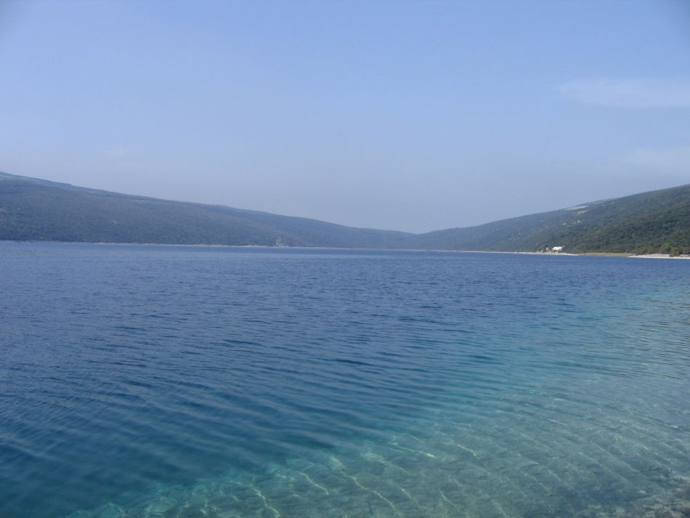
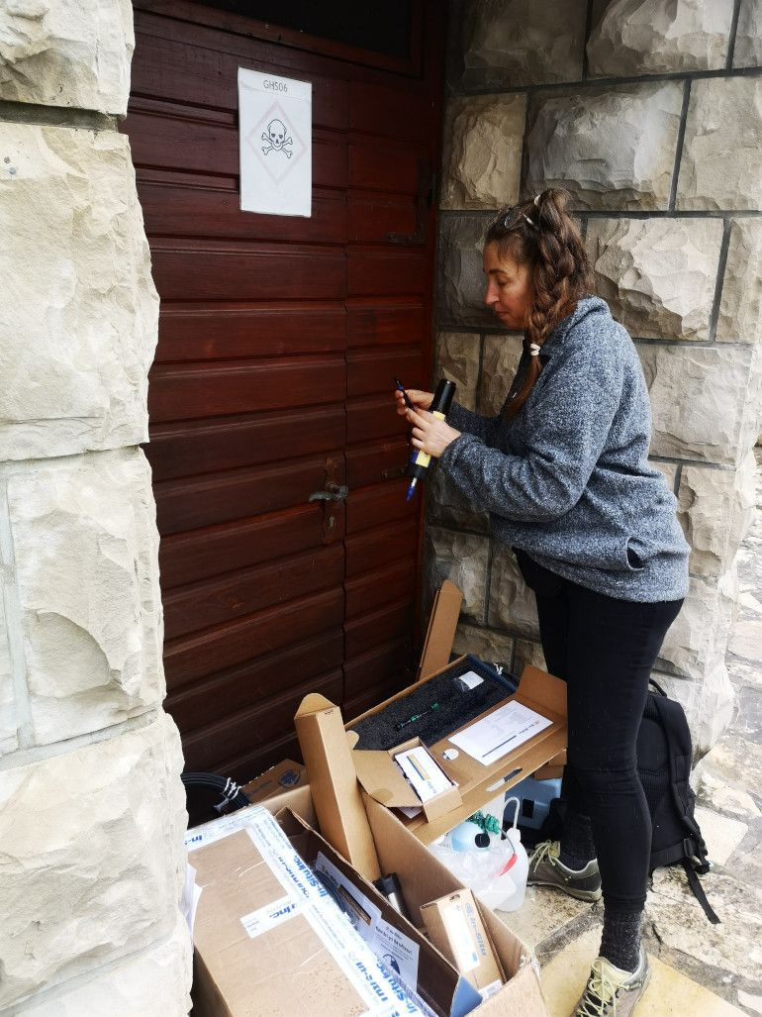
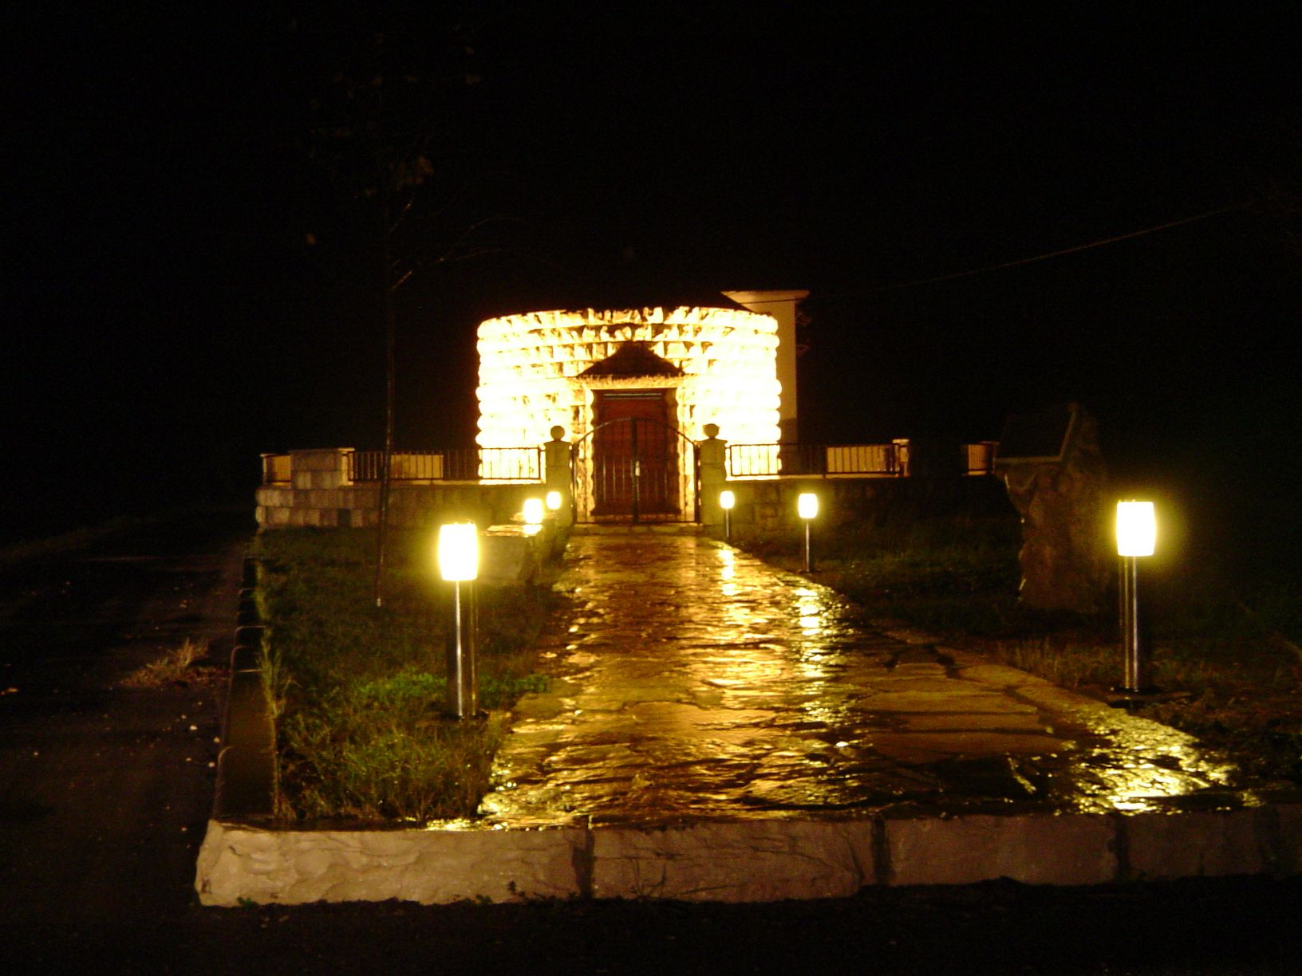
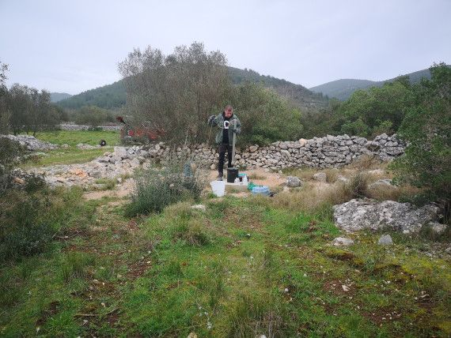
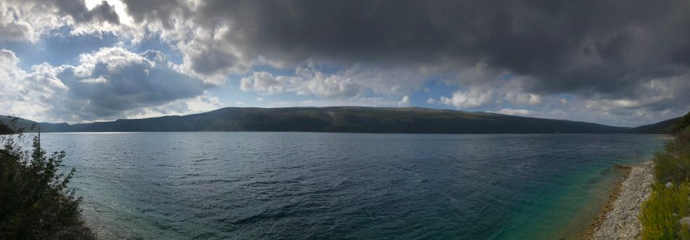
HVALA NA PAŽNJI

